Slide 1
YOUR CLASSIFIER IS SECRETLY AN ENERGY BASED
MODEL AND YOU SHOULD TREAT IT LIKE ONE

Slide 2
目录
Energy based model
JEM
Applications
  Hybrid modeling
  Calibration
  Out-of-distribution detection
  Robustness
Limitations
conclution

Slide 3





Background
能量模型由LeCun在2006年提出，通过能量模型，在每个点 的概率密度 可以表示为：
其中 为能量函数，把一个数据映射到一个标量，
是一个归一化常数，也被称为配分函数， 是能量函数的参数。

Slide 4

Background
能量模型由LeCun在2006年提出，通过能量模型，在每个点 的概率密度 可以表示为：
其中 为能量函数，把一个数据映射到一个标量，
是一个归一化常数，也被称为配分函数， 是能量函数的参数。
一般来说， 是难以有效计算或者估计的，因为很难直接在 直接采样。 注意到对单个样本x来说，上式取log对 求导可得：

Slide 5

Background
能量模型由LeCun在2006年提出，通过能量模型，在每个点 的概率密度 可以表示为：
其中 为能量函数，把一个数据映射到一个标量，
是一个归一化常数，也被称为配分函数， 是能量函数的参数。
一般来说， 是难以有效计算或者估计的，因为很难直接在 直接采样。 注意到对单个样本x来说，上式取log对 求导可得：
该导数的第一项期望，很难估计，一般采用MCMC。最近的进展提出了一种算法叫Stochastic Gradient Langevin Dynamics(SGLD)来采样估计，公式如下：

Slide 6
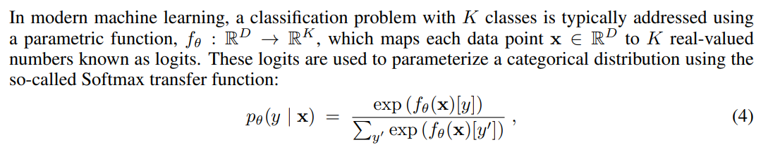
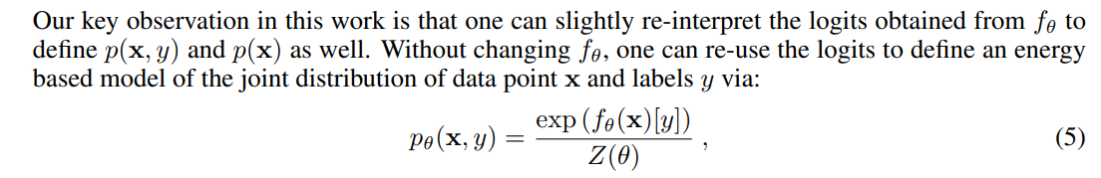
JEM

Slide 7
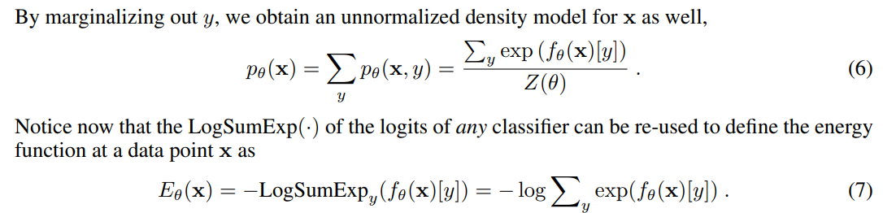
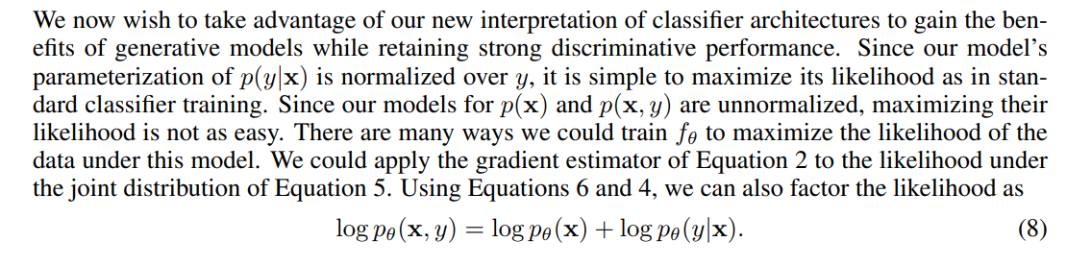
JEM

Slide 8
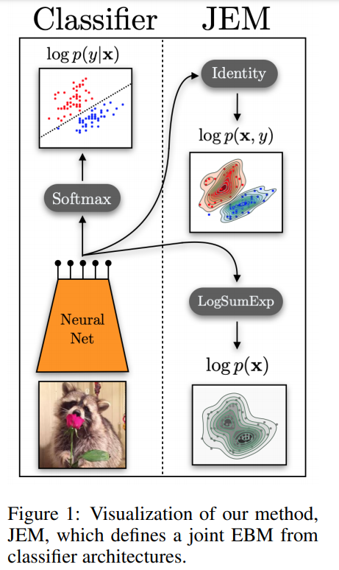



JEM总结

Slide 9
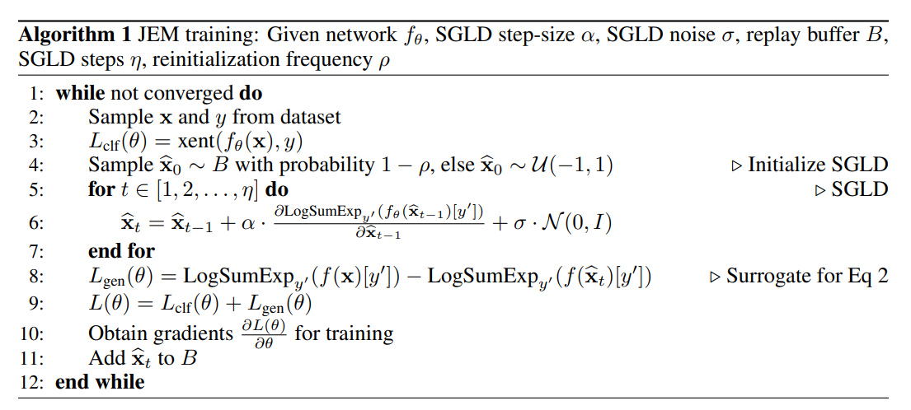
Algorithm-JEM training

Slide 10
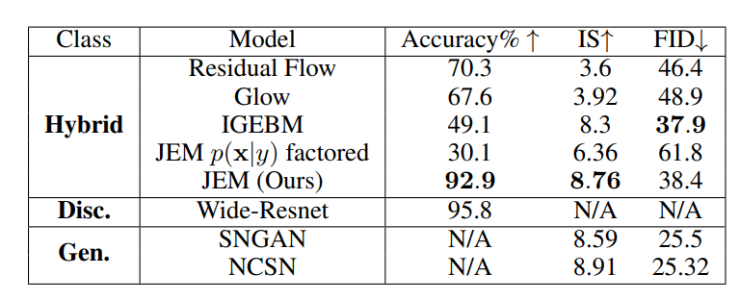
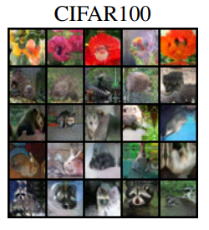
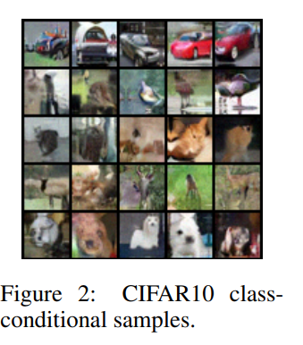
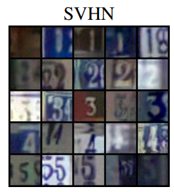
HYBRID MODELING

Slide 11

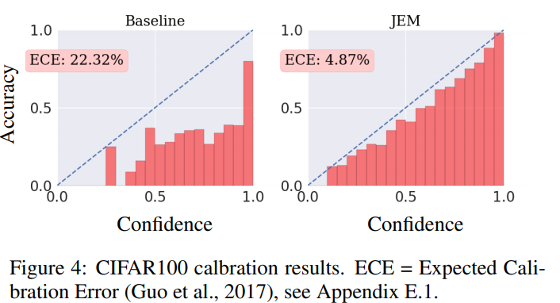
CALIBRATION

Slide 12
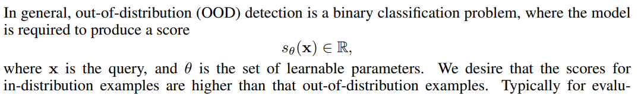
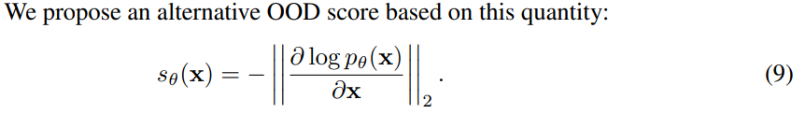
OUT-OF-DISTRIBUTION DETECTION

Slide 13
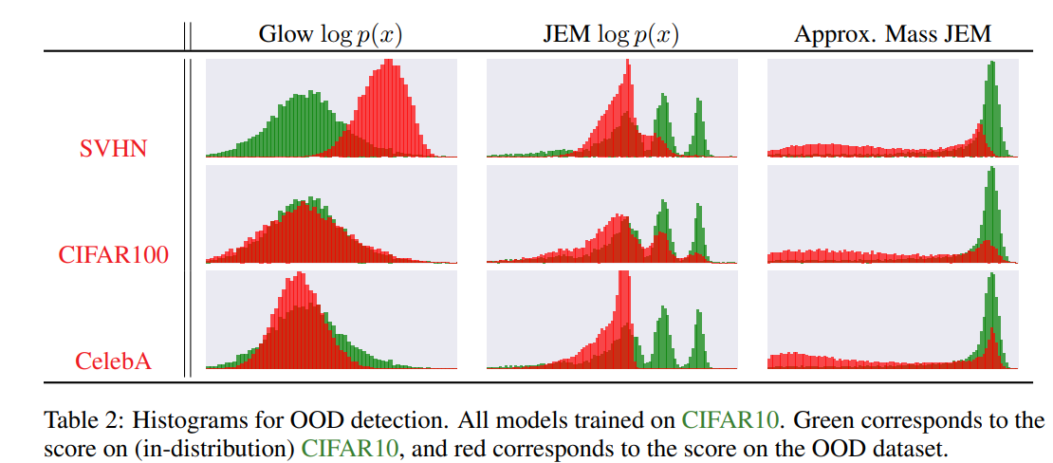
OUT-OF-DISTRIBUTION DETECTION

Slide 14
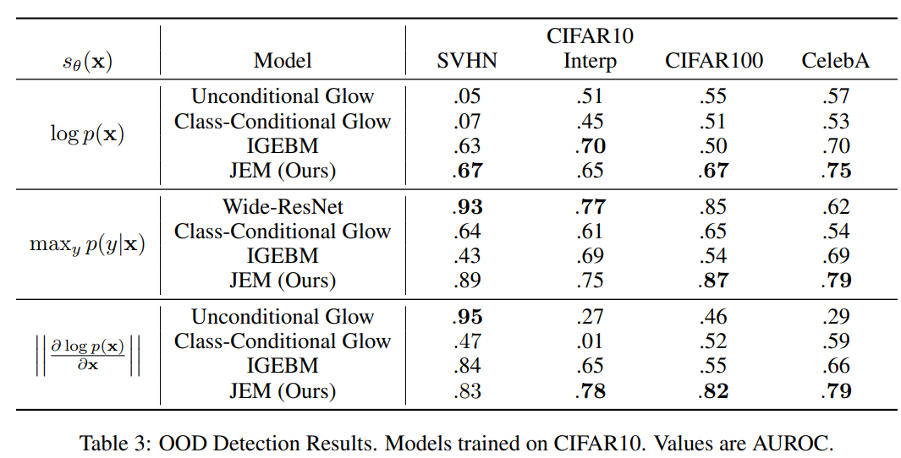

Slide 15
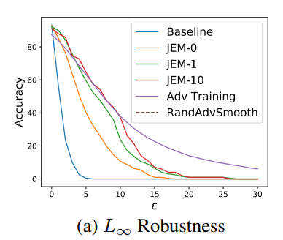
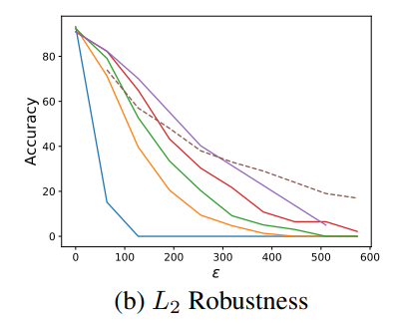
Robustness

Slide 16
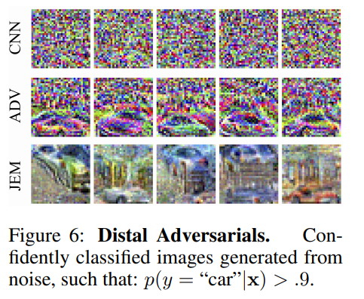
Robustness

Slide 17
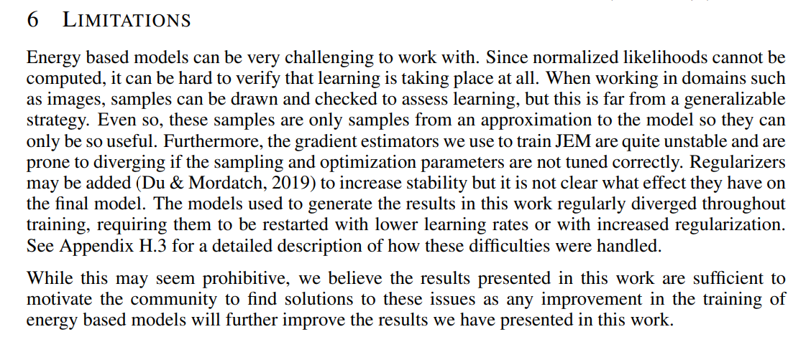
Limits

Slide 18
Conclusion
1) We present a novel and intuitive framework for joint
modeling of labels and data.
2) Our models considerably outperform previous state-of-the-art hybrid models at both generative and discriminative modeling.
3) We show that the incorporation of generative modeling gives our models improved calibration, out-of-distribution detection, and adversarial robustness, performing on par with or better than hand-tailored methods for multiple tasks.

